Slide 1
机器人电驱动系统设计分析
——电机与拖动大作业展示
小组成员：王永 殷家兴 孙佳亮 吴泽豪 贺旭宁 梁誉耀 徐凤堡 余子扬

Slide 2

01丨机器人系统介绍
02丨研究现状
03丨电驱动系统分析设计
04丨总结

Slide 3
Part 1
机器人系统介绍

Slide 4
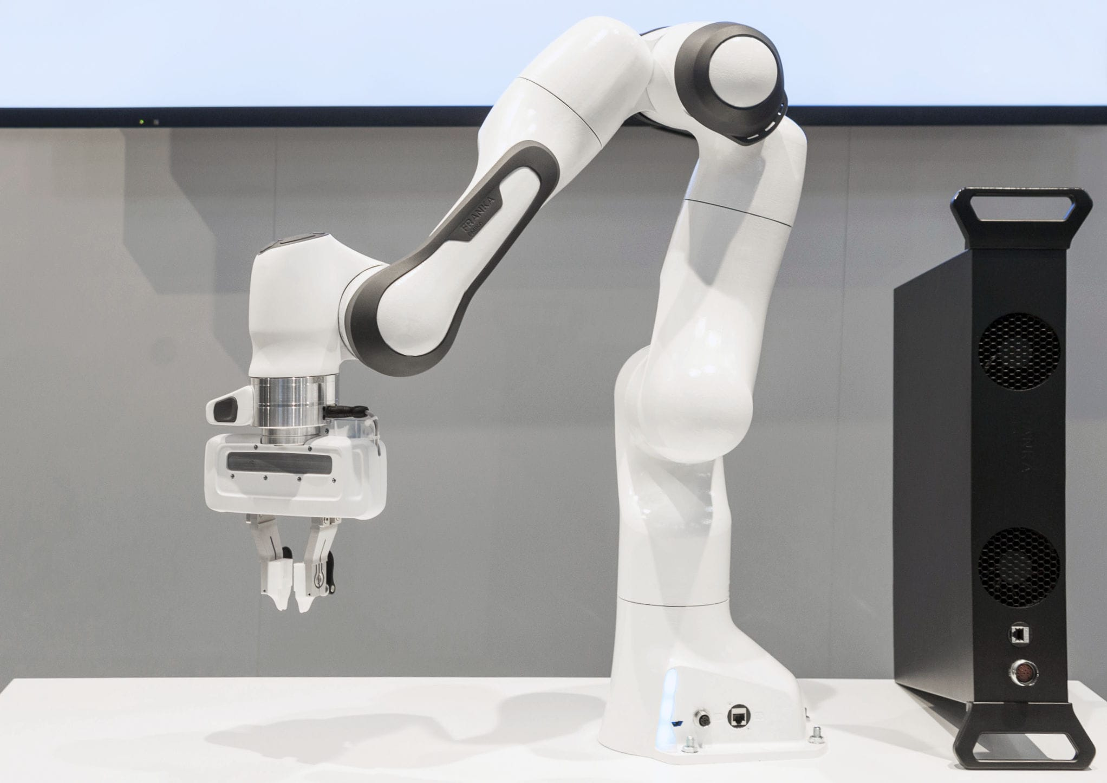
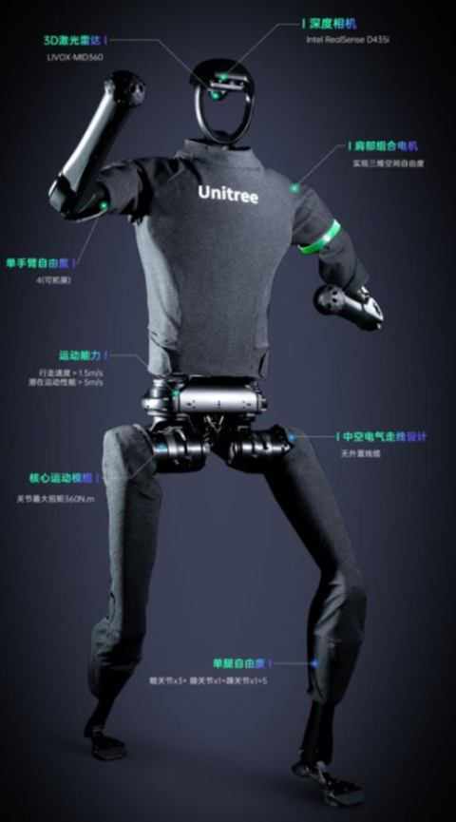
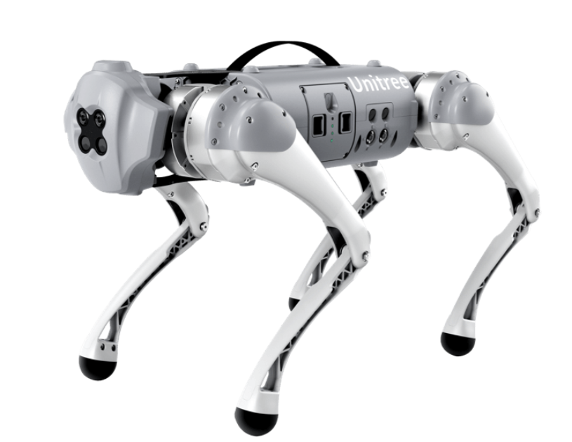
1 机器人系统介绍
机器人系统的组成
模块 | 功能 | 典型组件
环境感知 | 获取外部环境信息 | 视觉相机、激光雷达、超声波传感器
状态感知 | 监测自身运动状态 | 编码器、IMU、力矩传感器、温度传感器
决策与控制 | 处理信息、生成指令 | 工控机、嵌入式控制器、运动规划算法
驱动与执行 | 将指令转化为机械运动 | 伺服驱动器、电机、减速器、制动器
通信系统 | 模块间数据交换 | CAN总线、EtherCAT、以太网

Slide 5
1 机器人系统介绍
机器人系统工作流程
环境感知
决策控制
驱动执行
机械运动
状态感知反馈

Slide 6
1 机器人系统介绍
电驱动系统 —— 运动控制的核心载体
在机器人系统中，电驱动系统负责将控制指令转化为关节的精确运动，是连接“决策大脑”与“机械骨骼”的关键环节。
典型集成关节模组构成
电驱动系统的核心任务
部件 | 功能
电机 | 将电能转化为机械转矩
减速器 | 降低转速放大输出转矩
编码器 | 提供位置/速度反馈
制动器 | 断电保护、位置保持
驱动器 | 功率变换、电流控制
输出足够的峰值转矩以应对加减速、碰撞冲击
维持稳定的连续转矩以保证长期运行
实现高精度位置/速度控制
提供柔顺交互能力（人机协作安全）
实时监测温度、电流、故障状态

Slide 7
Part 2
研究现状

Slide 8
2 研究现状
电驱动系统发展历程
传统工业驱动
协作驱动
人形/动态驱动
特征：
高刚度、高精度、隔离作业
局限性：
人机交互风险高、无力控能力
特征：
柔顺控制、安全交互
局限性：
感知维度单一、散热受限
特征：
高动态、高功率密度、全状态感知
局限性：
集成度要求极高、热管理困难

Slide 9
2 研究现状
电驱动系统核心挑战
如何在高功率密度与散热之间取得平衡？
如何实现精准的力矩控制以支撑柔顺交互？
如何在紧凑空间内集成多类传感器？
如何从结构层面吸收冲击、保障安全？

Slide 10
Part 3
电驱动系统
分析设计

Slide 11
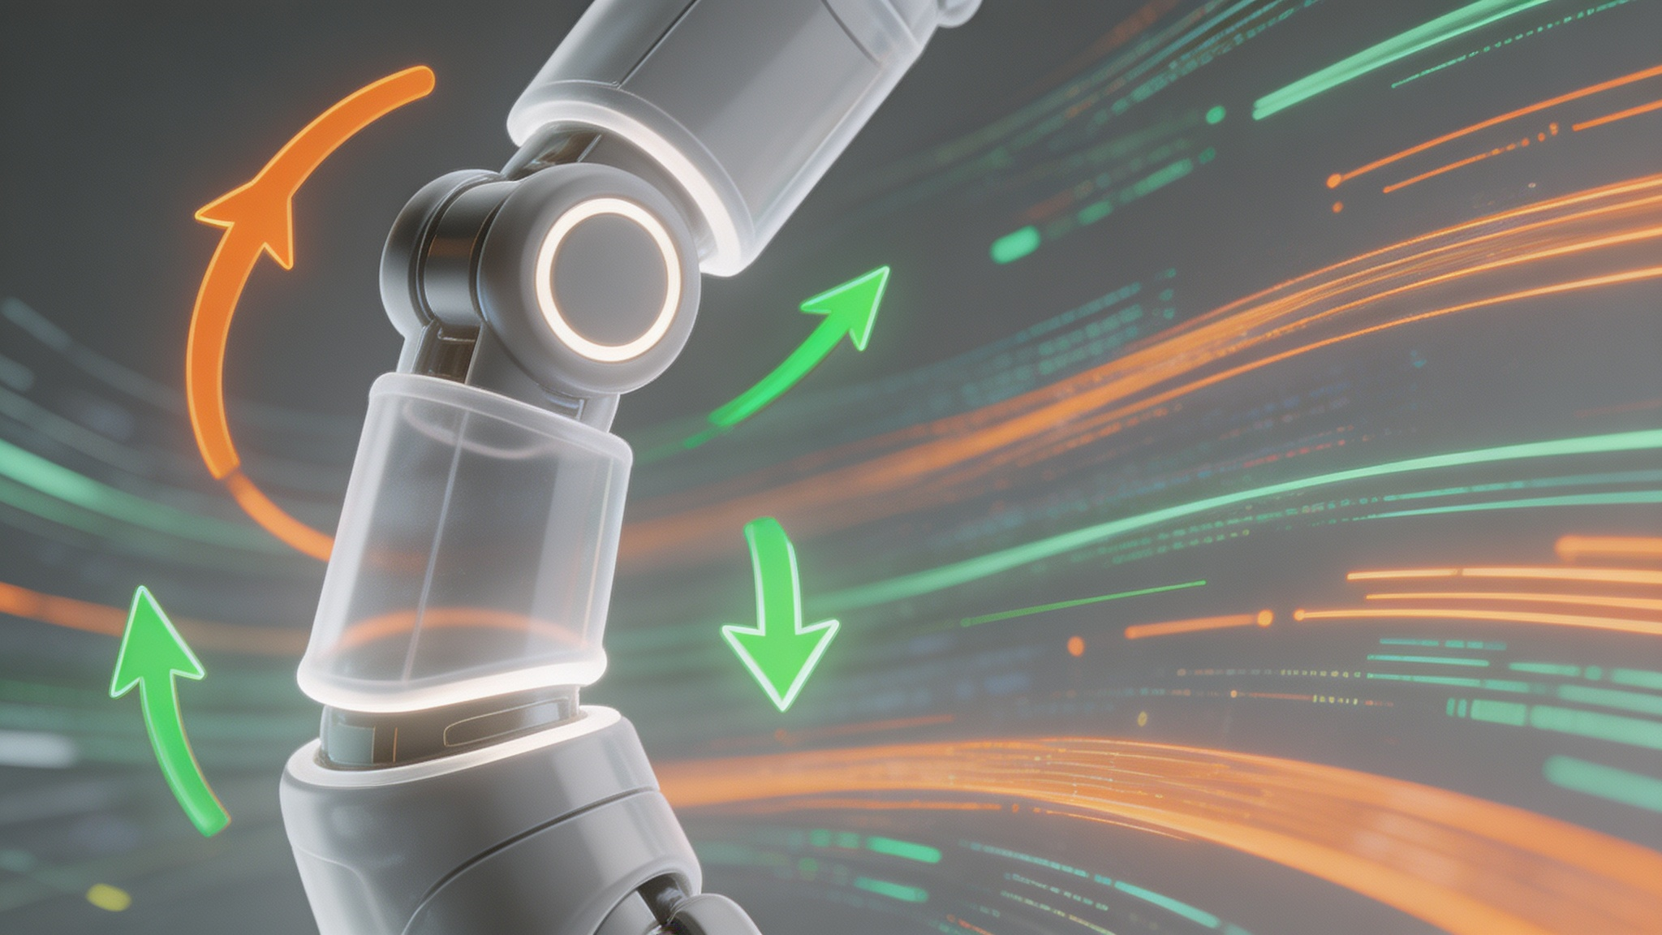
3 机器人关节负载特性与转矩需求分析
关节负载的三类物理来源：
惯性负载：
T=Jα，产生峰值转矩，加减速、急停、轨迹突变
重力负载：
位姿相关，影响连续转矩，持重静止、低速大转矩
摩擦负载：
低速/启停时占比大
三类负载不是独立存在的
而是叠加形成时变非线性转矩曲线

Slide 12
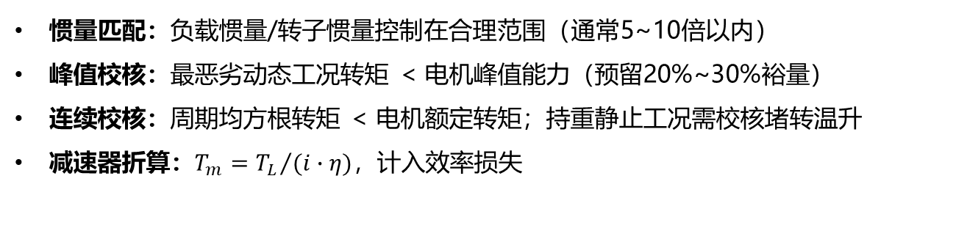
3 机器人关节负载特性与转矩需求分析
两种独立的物理约束
约束类型 | 物理上限 | 主导负载 | 超标后果
峰值转矩 | 电磁力矩+逆变器峰值电流 | 惯性负载 （加速器、碰撞） | 失步、堵转、过流保护
连续转矩 | 绕组升温+散热条件 | 重力负载+摩擦负载 | 过热、绝缘老化、烧毁
两者之间无固定比例关系，须独立校验
负载特性与电机输出能力之间的匹配原则
惯量匹配：负载惯量/转子惯量控制在合理范围（通常5~10倍以内）
峰值校核：最恶劣动态工况转矩 < 电机峰值能力（预留20%~30%裕量）
连续校核：周期均方根转矩 < 电机额定转矩；持重静止工况需校核堵转温升
减速器折算：$T_{m}={T_{L}}/{(i∙η)}$，计入效率损失

Slide 13
3 电机选型对比分析
根据关节功能与性能需求，应采用分层选型策略
电机类型 | 核心特点 | 主要优势 | 适用场景
无框力矩电机 | 无外壳，直驱设计 | 力矩密度极高，惯量极低，动态响应快 | 肩、肘等核心动力关节
永磁同步电机（PMSM） | 正弦波驱动与矢量控制 | 控制精度高，运行平稳 | 腕、踝等高精度控制关节
无刷直流电机(BLDC) | 方波驱动，控制简单 | 成本低，可靠性高 | 腰、基座等经济型关节
空心杯电机 | 无铁芯转子 | 响应速度最快，功率密度高 | 灵巧手、末端执行器
合理选型是实现机器人高性能、高性价比的关键。

Slide 14
3 伺服驱动与矢量控制
核心问题
关键关系式
机器人关节负载变化快、启停频繁，并常在低速大转矩和反复换向条件下工作。关节电驱动不仅要满足位置跟踪，还要在支撑、落地、抓取和接触交互中输出平稳可控的力矩。
Tₑ = 3/2 · pₙ · ψ_{f} · i_{q} （i_{d} ≈ 0）
i_{q}* = T* / K_{t}
控制思路
含义：将交流电机转矩控制转化为对 q 轴电流的快速闭环调节。
矢量控制通过 Clarke / Park 变换，将三相电流变换到随转子磁场旋转的 d–q 坐标系，把励磁分量与转矩分量分开调节；对表贴式永磁同步电机，工程上常令 d 轴电流近似为零，使转矩主要由 q 轴电流决定。
工程意义
结论
三闭环伺服结构将“位置精度、速度稳定、电流响应”分层处理。电流环快速建立电磁转矩，速度环提高抗扰能力，位置环保证轨迹跟踪；配合限流、过热和堵转保护，可提升关节模组的可靠性与安全性。
伺服驱动提供稳定的闭环控制框架，矢量控制赋予交流电机接近直流伺服的可控性。二者共同决定关节电驱动系统的动态响应、低速平稳性和安全交互能力。

Slide 15
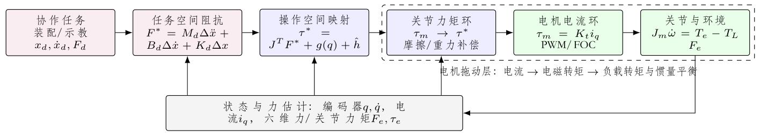
3 力矩控制与阻抗控制分析
控制目标：
精确的运动能力
柔顺接触交互
高安全性
双层控制架构方案：
内层力矩控制：
建立精准力矩闭环，补偿非线性因素，提供高保真力矩源。
外层阻抗控制：
设定惯量/阻尼/刚度，定义力与位姿的动态关系，塑造柔顺特性。

Slide 16
3 多传感器融合检测
编码器 (Encoder)
通过光电或电磁原理提供高精度位置与速度反馈，是伺服控制核心，为机器人关节精准运动、闭环控制和轨迹跟踪奠定基础，决定运动控制精度与稳定性。
力矩传感器 (Torque Sensor)
基于应变片原理实时监测关节六轴力/力矩信息，赋予机器人环境力感知能力，是实现柔顺控制、精确力控、安全碰撞检测与人机协作的关键。
惯性测量单元 (IMU)
集成三轴陀螺仪、加速度计（部分含磁力计），经传感器融合算法解算，实时输出关节姿态、角速度和加速度，为运动状态估计、平衡控制和导航提供关键数据。
温度传感器 (Temperature Sensor)
通过热电偶或热敏电阻监控电机绕组、驱动器IGBT等热源温度，为过热保护提供数据，超阈值时系统自动调整或停机，保障电驱动系统可靠性与安全性。
多传感器融合策略：通过卡尔曼滤波等算法融合多传感器数据，弥补单一传感器局限，实现对关节状态更鲁棒、精准的估计，为高性能控制提供基础。

Slide 17
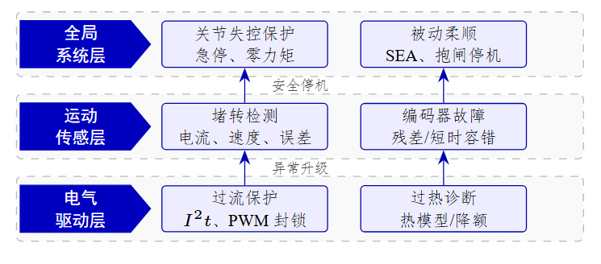
3 关节驱动系统三级安全保护机制
三级协同防护，实现从硬件到系统的全面检测于保障

Slide 18
3 串联弹性执行器 (SEA) 结构原理与柔顺特性
SEA 通过在传动链路串联弹性元件实现驱动端与负载端机械解耦，有效吸收冲击载荷并实现无传感器力矩检测，大幅提升机器人环境适配能力与作业安全性。
结构对比
柔顺机理
工程验证
传统刚性减速关节动力链路为伺服电机、减速器与负载刚性固结，传动全程无柔性缓冲构件，抗冲击能力弱且无法实现柔性力控。
弹性元件可通过形变吸收冲击动能，对突发载荷形成滤波效果，降低传动结构峰值受力，显著提升关节抗冲击能力与使用寿命。
CMU研发的JH1人形腿部样机搭载 SEA驱动关节，依靠弹性被动柔顺特性抵消路面凹凸扰动，有效提升机器人步行稳定性与环境适配能力。
SEA在减速器与负载之间串联扭簧或弹性体，完整链路为伺服电机—减速器—弹性元件—关节输出端，赋予关节被动柔顺特性。
基于胡克定律利用编码器采集弹性元件两端扭转角度差，结合刚度系数精准换算关节输出力矩，无需外置力矩传感器且力控稳定性更高。
德州大学 HCRL 团队在Valkyrie人形机器人下肢关节采用SEA替代纯刚性谐波传动，实测落地冲击与意外碰撞峰值载荷下降 42%。
SEA无需改动电机与减速器主体结构，仅通过增设柔性结构即可兼容各类人形机器人关节改造，结构简洁且适配性强。
弹性形变虽小幅降低关节控制带宽，但对行走、柔性抓取、人机交互等常规作业场景影响极小，整体动态作业性能提升显著
搭配阻抗控制算法可有效弥补SEA定位精度短板，实现高精度定位与柔性驱动的双向平衡，验证了 SEA 分布式控制架构的可行性。
Notes:
大家可以看到，传统刚性减速关节虽然定位精度高，但缺少缓冲部件，在人机磕碰时冲击载荷直接传导至精密部件，存在安全隐患。SEA 的核心创新是在减速器与负载之间串联弹性元件，实现驱动端与负载端的机械解耦。这一设计带来两大优势：一是弹性形变可吸收冲击动能，显著提升关节抗冲击能力；二是基于胡克定律，通过编码器采集弹性元件两端扭转角度差即可精准换算输出力矩，无需外置力矩传感器。工程应用方面，德州大学在 Valkyrie 机器人下肢关节采用 SEA 后，落地冲击峰值载荷下降 42%，人机交互安全性大幅提升。虽然弹性形变会小幅降低控制带宽，但可通过阻抗控制算法补偿，整体动态作业性能提升显著

Slide 19
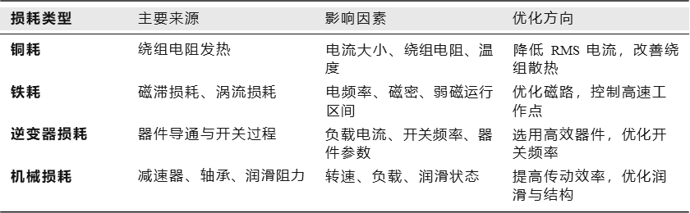
3 热管理与效率优化
主要损耗来源
低速大转矩工况下， 铜耗通常占主导：$P_{cu}=3I_{rms}^{2}R$

Slide 20
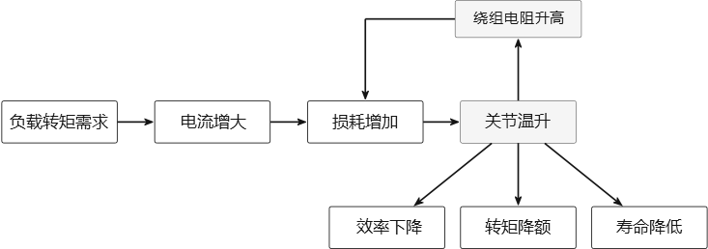
3 热管理与效率优化
温升对关节性能的影响
温升会使绕组电阻升高，从而进一步增加铜耗，形成热正反馈。

Slide 21
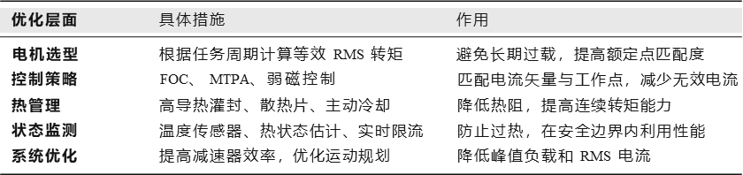
3 热管理与效率优化
效率优化策略
RMS: 均方根值，即有效值。
FOC：磁场定向控制，把电机三相电流变换成两个互相垂直的分量，常用于实现平稳、快速、精确的转矩控制。
MTPA：最大转矩电流比控制。用更小的电流产生同样的转矩，从而降低铜耗、减少发热、提高效率。
热管理不是附属设计， 而是关节功率密度、效率和可靠性的基础。

Slide 22
Part 4
总结

Slide 23
4 总结
机器人电驱动系统的设计，不是单一技术的突破，而是电机、控制、感知、安全、热管理的系统集成。
从工程实际出发，一条完整的技术链贯穿始终：负载需求决定电机选型，矢量控制与阻抗控制实现从转矩到交互的调控，多源感知与故障保护构建安全闭环，SEA提供被动柔顺，热管理划定持续运行的物理边界。八个环节环环相扣，任何一个短板都会限制整机性能。
选型要匹配关节功能，控制要让电机从“转动”升级为“可控交互”，集成必须兼顾感知、保护、柔顺与散热。 唯有将电、磁、热、控、感知、结构纳入统一设计框架，才能在精度、动态、安全与功率密度之间取得平衡。

Slide 24
参考文献
[1]李发海,王岩.电机与拖动基础[M].4版.北京:清华大学出版社,2012.
[2]EMIRE S, BARASUOL V, VILLA M, et al. Load-based variable transmission mechanism for robotic applications[C]//2025 IEEE International Conference on Advanced Robotics (ICAR). San Juan: IEEE, 2025: 73-79.
[3]Hogan, N. Impedance Control: An Approach to Manipulation: Part I - Theory. Journal of Dynamic Systems, Mea-surement, and Control, 107(1):1 -7, 1985.
[4]Pratt G A, Williamson M M. Series Elastic Actuators[R]. MIT Artificial Intelligence Laboratory, 1995.
[5]Frontiers. Mechanical Compliance Optimization of SEA Driven Humanoid Joint[J]. Frontiers in Bioengineering and Biotechnology, 2019.
[6]潘京辉.多关节协作机器人故障诊断及容错控制研究[D].北京:北京科技大学,2023.DO1:10.26945/d.cnki.gbjku.2023.000501.
[7]陈赛旋.协作机器人零力控制与碰撞检测技术研究[D].合肥:中国科学技术大学,2018.
[8]Anirban Mazumdar et al. "Improving Robotic Actuator Torque Density and Efficiency Through Enhanced Heat Transfer". In: ASMEDynamic Systems and Control Conference (DSCC). 2016. Dor: 10.1115/DSCC2016-9738.
……

Slide 25
感谢您的聆听
THANKS FOR YOU LISTENING

